Slide 1
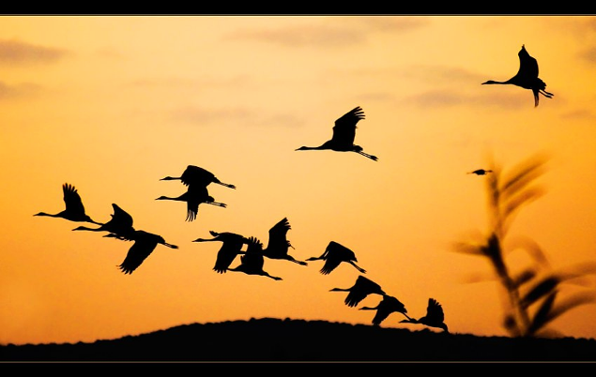
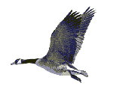
Технология дистанционного обучения
Перелётные птицы
Презентация для осуществления
совместной деятельности детей и взрослых

Slide 2
Задачи:
Закрепить и расширить знания детей о перелётных и
водоплавающих птицах, их поведении осенью (объединение
в стаи, отлёт). Ввести в активный словарь ребёнка:
Существительные: названия перелётных птиц: ласточки, грачи,
гуси, утки, журавли и т. д., стая, косяк, клин, перья, пух, крыло,
клюв, отлёт.
Прилагательные: длинноногий, красноклювый, журавлиный,
утиный, гусиный, лебединый, водоплавающие,,птичий.
Глаголы: летать, нырять, кружить, курлыкать, лететь, улетать,
перелетать, зимовать, облетать, собираться (в стаи).

Slide 3
Рекомендации родителям:
Познакомьте ребёнка с перелётными птицами: журавлём, гусём, лебедем, уткой, ласточкой, грачом, скворцом;
рассмотрите вместе с ребёнком на иллюстрациях их внешний вид, указав отличительные черты;
объясните, почему они называются перелетными, расскажите куда и когда они улетают;
по возможности во время прогулок покажите ребёнку перелетных птиц – стаю улетающих уток, гусей, в редкие погожие дни можно увидеть на рябинах стаи готовящихся к отлёту и лакомящихся ягодами дроздов.
почитайте ребёнку произведения В. Бианки о птицах.

Slide 4
Пальчиковая гимнастика:
Эта птичка – соловей. Эта птичка – воробей, Эта птичка – совушка сонная головушка Эта птичка – свиристель, Эта птичка – коростель. | Ребенок поочередно загибает пальцы, начиная с большого, на обеих руках одновременно.
Эта птичка – злой орлан | Делает плавные взмахи сложенными накрест ладонями вверх, вниз.
Птички, птички, по домам! | Ребёнок машет обеими руками, как крыльями.

Slide 5
Осенью всё меньше становится корма. Исчезают насекомые, травянистые растения увядают. Зимой многие птицы совсем не смогли бы находить себе корм. В конце лета и осенью они улетают в тёплые края.
Основной причиной осеннего отлета птиц на юг является недостаток привычного корма или же невозможность добыть его из-под снежного покрова или ледяного панциря.

Slide 6
Выучите с ребёнком стихотворение:
«Улетают, улетели»
Скоро белые метели
Снег подымут от земли.
Улетают, улетели,
Улетели журавли.
Не слыхать кукушки в роще,
И скворечник опустел,
Аист крыльями полошет —
Улетает, улетел!
Лист качается узорный
В синей луже на воде.
Ходит грач с грачихой черной
В огороде, по гряде.
Осыпаясь, пожелтели .
Солнца редкие лучи.
Улетают, улетели,
Улетели и грачи.
Е. Благинина

Slide 7
Игры и упражнения
Игра «Чья стая?»
Осенью перелётные птицы собираются в стаи и улетают на юг. Предложите ребёнку назвать, какие стаи можно увидеть в осеннем небе.
Например:
Стая уток (чья?) утиная
Стая лебедей...
Стая журавлей...
Стая гусей...
Игра «Составь предложение»
Предложите ребёнку послушать предложение, в котором все слова поменялись местами и построить правильное предложение.
Собираются, утки, в, осенью, стаи.
От, последними, нас, грачи, улетают.
В, скворечник, саду, опустел.
Журавли, к, собрались, отлёту.

Slide 8
Какие птицы спрятались на картинке?

Slide 9
Игра «Хлопушки»
Ребёнок должен научится прохлопывать слова, разделяя их на слоги
по количеству гласных звуков, голосом выделяя ударный слог.
Грач, скво-рец, а-ист, ле-бедь, ут-ка, гусь, жу-равль,
со-ло-вей, жа-во-ро-нок, дрозд, лас-точ-ка.
Игра «Из чьей стаи»
Образец: Журавль из стаи журавлей.
Дрозд из стаи …
Скворец из стаи …
Грач из стаи …
Игра «Посчитай птиц до пяти»
Один журавль ….
Один аист …..
Один скворец …
Одна ласточка …

Slide 10
«Продолжи предложение, найди причину»
Первыми осенью улетают на юг птицы, которые питаются
насекомыми, потому что...
Последними осенью улетают водоплавающие птицы,
потому что …
Игровое упражнение "Скажи наоборот"
(учимся подбирать антонимы)
Аист большой, а соловей - ...
У аиста длинная шея, а у кукушки - ...
Аист белый, а грач - ...
У скворца чёрная грудка, а у ласточки - ...

Slide 11
Игровое упражнение "Скажи одним словом"
(на образование сложных слов)
У аиста ноги длинные, поэтому его называют длинноногим.
У соловья звонкий голос, поэтому его называют ... (звонкоголосым)
У ласточки длинный хвост, поэтому ее называют ... (длиннохвостой)
Утка плавает в воде, поэтому её называют … (водоплавающей)

Slide 12
ЗАГАДКИ
Предложите ребёнку отгадать загадки и объяснить, что ему помогло их отгадать.

Slide 13
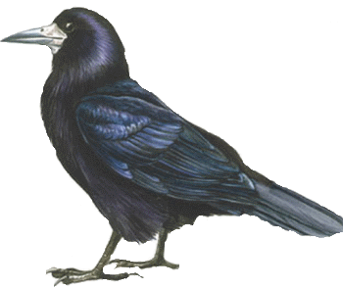
ГРАЧ
Всех перелетных птиц черней,
Чистит пашню от червей,
Целый день по полю вскачь,
А зовется птица ...
?

Slide 14
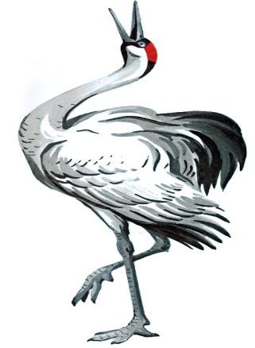
ЖУРАВЛЬ
Длинноногий, длинноклювый,
Длинношеий, телом серый,
А затылок голый, красный,
Бродит по болотам грязным,
Ловит в них лягушек,
Веселых попрыгушек.
?

Slide 15
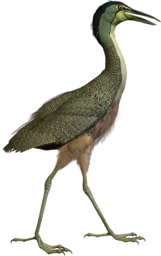
ЦАПЛЯ
На одной ноге стоит,
В воду пристально глядит.
Тычет клювом наугад –
Ищет в речке лягушат.
?

Slide 16
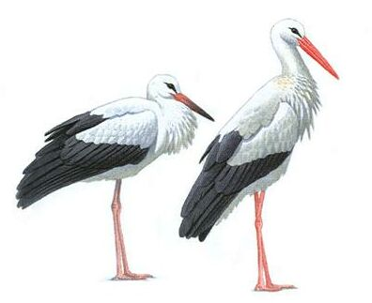
АИСТ
Это старый наш знакомый: Он живёт на крыше дома - Длинноногий, длинноносый, Длинношеий, безголосый. Он летает на охоту За лягушками к болоту.
?

Slide 17
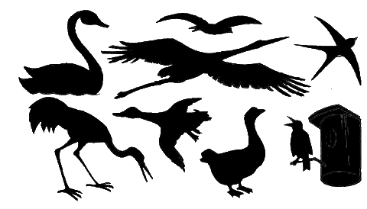
Игра «Узнай по силуэту»
Рассмотри внимательно рисунок. Определи птиц на картинке.
Объясни, как ты догадался.

Slide 18
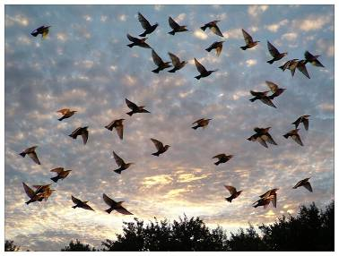
Прочитайте ребёнку рассказ, задайте вопросы, предложите
пересказать текст.
УЛЕТАЮТ ЖУРАВЛИ
В золотые осенние дни собрались к отлёту журавли. Покружили над рекой, над родным болотом. Собрались в стройные косяки, потянулись в дальние, тёплые страны. Через леса, через поля, через шумные города высоко в небе летели журавли. С высокого ясного неба слышали мы их прощальные крили.
До свиданья, до свиданья, журавли! До радостной встречи весною. И. Соколов - Микитов
Вопросы:
Куда и когда улетают журавли?
Почему журавли кружились над рекой,
над болотом?
Где летят журавли?
Когда журавли прилетают обратно?

Slide 19
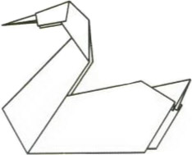
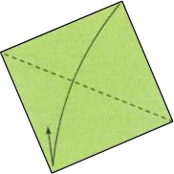
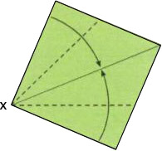
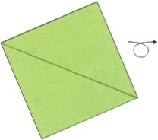
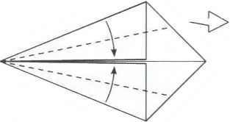
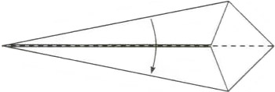
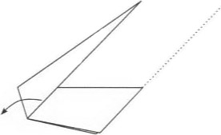
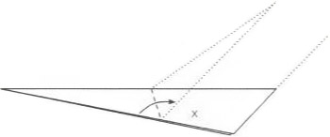
Почему бы не сделать вместе с ребёнком прекрасного лебедя и не подарить поделку близкому человеку как сувенир.

Slide 20
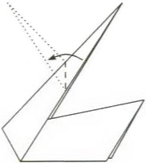
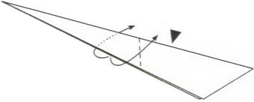
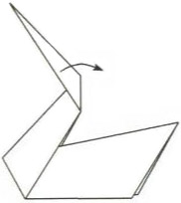
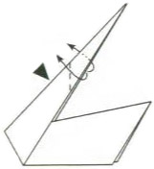
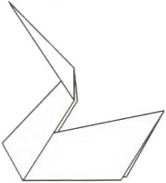
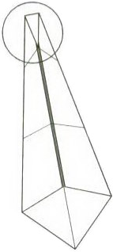
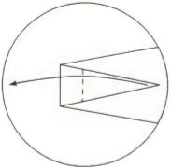
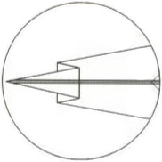
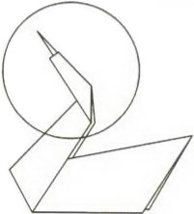

Slide 21
Контрольные вопросы
по теме:
Куда улетают птицы, почему?
Вспомни названия 5-7 перелётных птиц.
Сосчитай до пяти: ласточка, лебедь, аист.
Чем птицы отличаются от других животных?
Что лишнее и почему:
аист, крыло, стриж, журавль
скворец, скворечник, грач, ласточка.
Назови части тела птицы.
Почему насекомоядные птицы улетают
на зиму в теплые края?
Какие птицы живут на болоте?
Назови водоплавающих птиц.
Чем питаются водоплавающие птицы?

